Slide 1
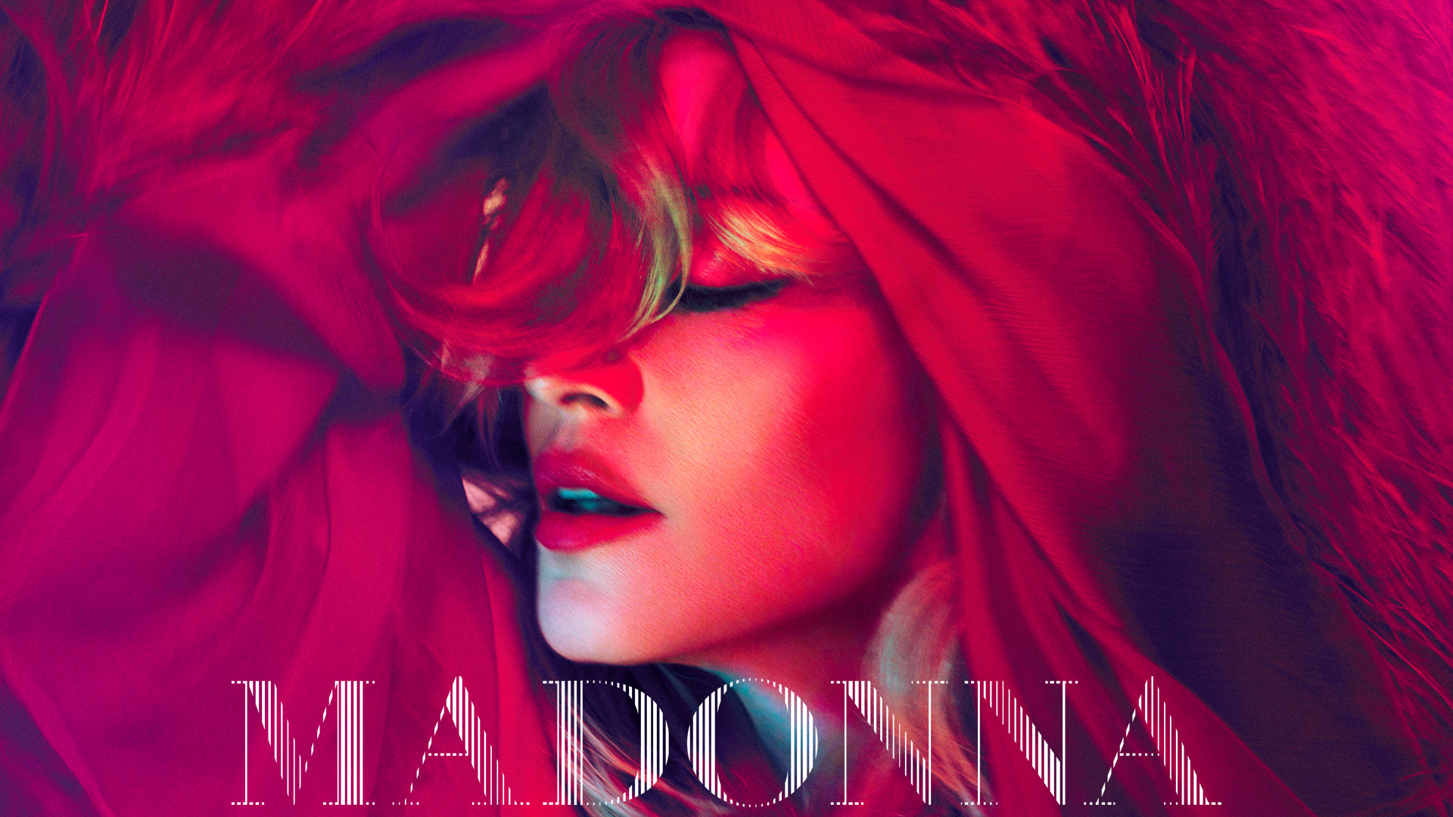

Slide 2
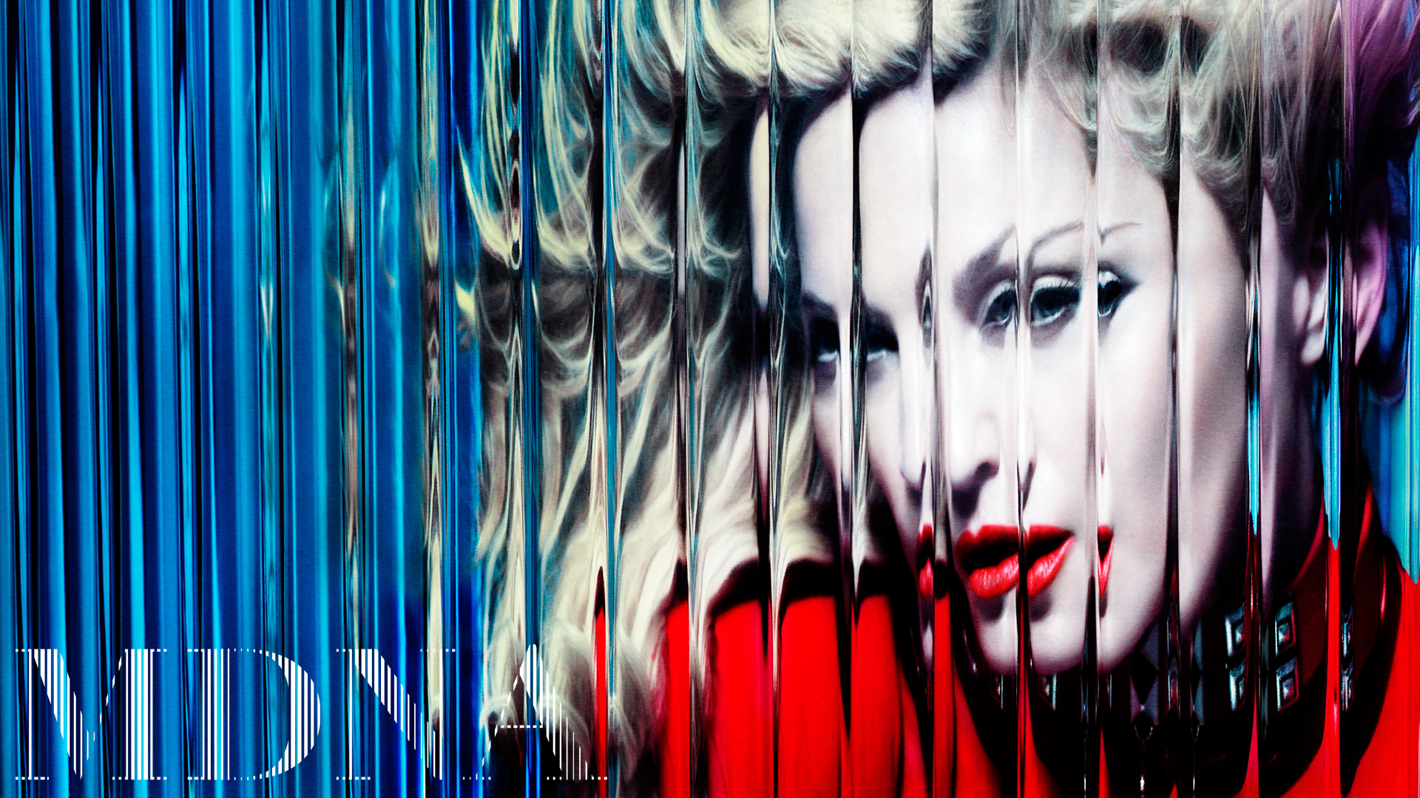

Slide 3

Американська співачка, танцівниця,
кіноактриса, продюсер, режисер,
активіст добродійних та правозахисних організацій.
Найуспішніша артистка в історії музики, світові продажі її альбомів перевищили 300 мільйонів екземплярів.
Користується настільки широкою популярністю, що її називають «Королевою поп-музики».
Багаторазова рекордсменка Книги рекордів Гінесса.
У 2008 році прийнята до Зали слави
рок-н-ролу.

Slide 4
Біографія
Виховувалася в суворій католицькій родині. Отримала танцювальну освіту в Університеті Мічигану після закінчення школи. Була членом групи підтримки.
У 1977 році Мадонна залишила університет заради переїзду в Нью -Йорк , де працювала танцівницею і підробляла в мережі кафе Dunkin 'Donuts .

Slide 5
Батько виховував своїх дітей строго, вимагаючи від них обов'язкового відвідування церкви у неділю та ретельного виконання домашнього завдання
Мадонна дуже любила матір.
Коли померла її мати, для дівчинки це стало трагедією. Вона на два роки впала в іпохондрію, переконавши себе в тому, що у неї, як і в матері, рак. Будинок став для неї притулком. Варто було їй вийти з будинку, її тут же охоплював жах, починалася блювота.
Дитинство та сімейні стосунки

Slide 6
Чикконе були настільки набожні що дітей кожен ранок підіймали о шостій ранку, щоб вони годину провели в церкві, перш ніж їх відвезуть в парафіяльну школу.
Епатажна натура дівчинки відкрилася ще у школі. Юній Мадонні забороняли фарбуватися, одягати нейлонові панчохи, коротко стригтися. На знак протесту, Мадонна натягувала на свої підліткові ніжки пару різнокольорових панчіх.
Знялася в аматорському фільмі на домашній студії свого приятеля. За сюжетом, на її животі смажили яєчню. На конкурсі талантів юна Мадонна танцювала у самих лише бікіні. У католицькій школі, де вона навчалася, мала найкращі оцінки, займалася у балетній студії.

Slide 7
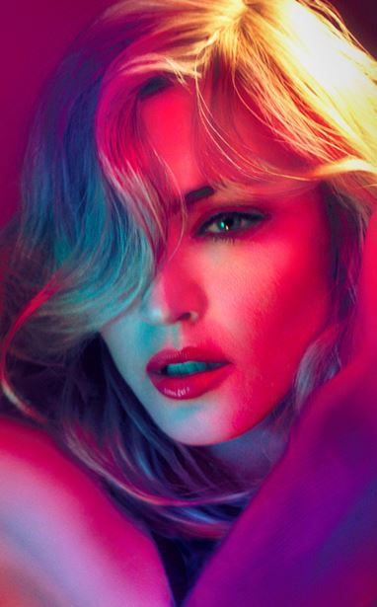
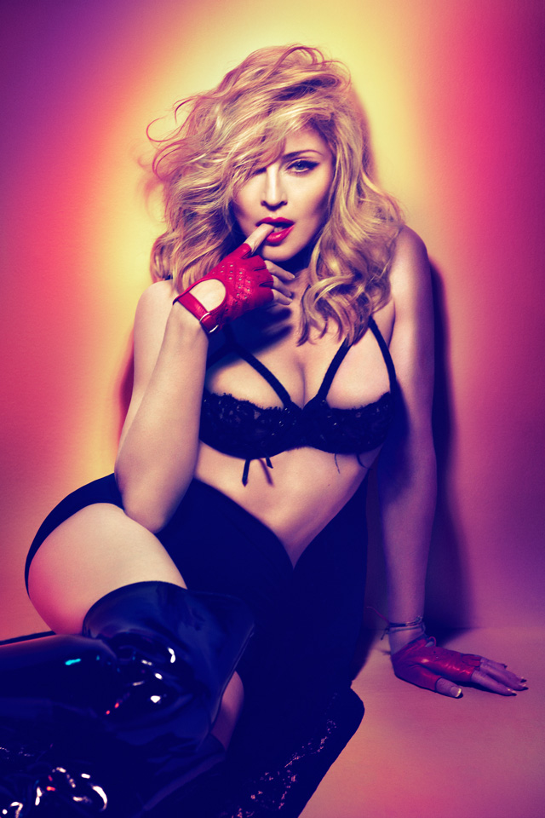
«Після смерті мами, — згадувала пізніше Мадонна, — в мене з'явилось страшне відчуття, що всі мене кинули»

Slide 8
Музичну кар'єру почала в 1982 році, ставши барабанщицею рок- групи Breakfast Club . Потім працювала ще в декількох музичних групах, поки не вирішила зайнятися сольною кар'єрою. Перший успіх отримала після випуску синглу Everybody , який очолив верхні рядки чартів танцювальної музики. Що вийшов в 1984 році альбом Like a Virgin приніс Мадонні оглушливу популярність .

Slide 9
Скандали
Імідж співачки був одночасно і революційний , і скандальний - їй наслідували, але ще сильніше її критикували . Епатажний образ співачка використовує і досі : у своїх виступах вона зачіпає острополітичні теми, проблеми сексуальних меншин і т.д., що часто викликає широкий громадський резонанс.

Slide 10
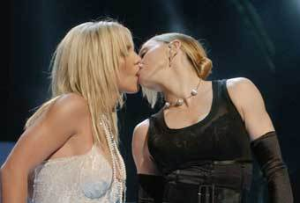
На церемонії вручення нагород MTV Video Music Awards у 2003 році Мадонна поцілувала в губи Крістіну Агілеру і Брітні Спірс.

Slide 11
Під час світового туру The Confessions Tour у 2006 році Мадонна виконувала пісню "Live To Tell" на хресті. Номер з хрестом супроводжувався відеорядом, де було написано, що 12 мільйонів дітей хворіють на СНІД. Також були написані цитати з Євангелія від Матфея глава 25 з вірша 35, а потім адреси сайтів за допомогою яких можна перерахувати гроші дітям в Африці і допомогти їм.
Ісус Христос приніс в жертву своє життя за людей, чим і уособлює жертовність заради інших, тому зміст цього номеру в тому, щоб нагадати людям про це і попросити у них допомоги заради інших.

Slide 12
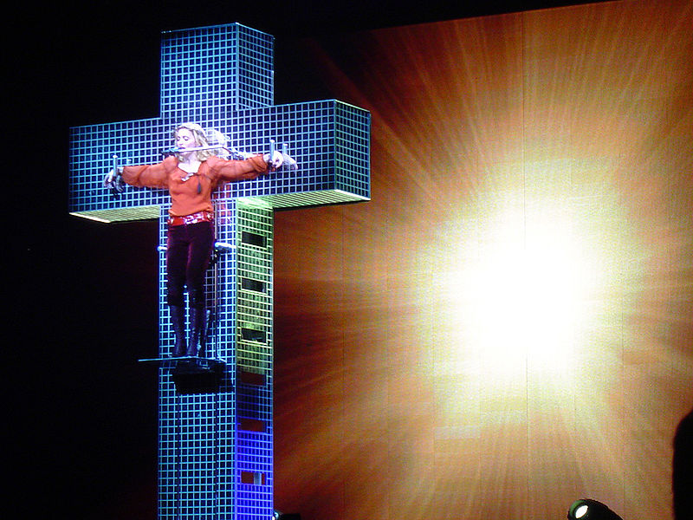

Slide 13
5 вересня 2011 року на Венеціанському кінофестивалі Мадонна представляла свій фільм, а журналіст телеканалу 1+1 Віталій Седюк спровокував так званий "квітковий скандал". Він подарував співачці гортензії. Мадонна прийняла квіти зі словами «Спасибі», але кинула їх під стіл, неголосно сказавши: «Я ненавиджу гортензії. Очевидно, він не знав про це».
Кілька днів в інтернеті бурхливо обговорювали вчинок Мадонни. А 13 вересня 2011 року вона опублікувала відеозвернення до українського журналіста. На початку ролику Мадонна вибачається зі словами «Ночами не спала, згадуючи, скільки болю я Вам заподіяла». Наприкінці відео зірка топче квіти ногами зі словами: «Тут вільна країна! Я люблю троянди! Пішли ви з вашими гортензіями...»

Slide 14
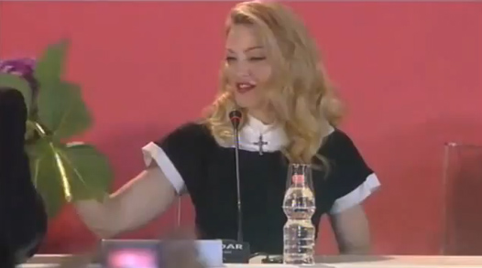
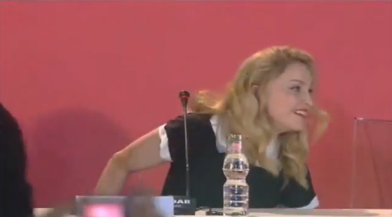

Slide 15
Британська музична компанія PPL склала список найбільш популярних артистів останнього десятиліття. Мадонні вдалося обійти в рейтингу британський гурт The Beatles, який посів друге місце в топ-10. Більше того, Мадонна виявилася єдиною представницею жіночої статі, яка виступає сольно. Інші місця розподілилися між співаками чоловічої статі і гуртами.
1.Мадонна
2.The Beatles
3.Роббі Вільямс
4.Queen
5.Take That
6.Sugababes
7.Елтон Джон
8.Елвіс Преслі
9.ABBA
10.Coldplay.

Slide 16
